Slide 1
14001 – 가장 긴 증가하는 부분 수열 4 (https://www.acmicpc.net/problem/14002)
문제
수열 A가 주어졌을 때, 가장 긴 증가하는 부분 수열을 구하는 프로그램을 작성하시오.
예를 들어, 수열 A = {10, 20, 10, 30, 20, 50} 인 경우에 가장 긴 증가하는 부분 수열은
A = {10, 20, 10, 30, 20, 50} 이고, 길이는 4이다.
입력
첫째 줄에 수열 A의 크기 N (1 ≤ N ≤ 1,000)이 주어진다.
둘째 줄에는 수열 A를 이루고 있는 A_{i}가 주어진다. (1 ≤ A_{i} ≤ 1,000)
출력
첫째 줄에 수열 A의 가장 긴 증가하는 부분 수열의 길이를 출력한다.
둘째 줄에는 가장 긴 증가하는 부분 수열을 출력한다.
그러한 수열이 여러가지인 경우 아무거나 출력한다.

Slide 2
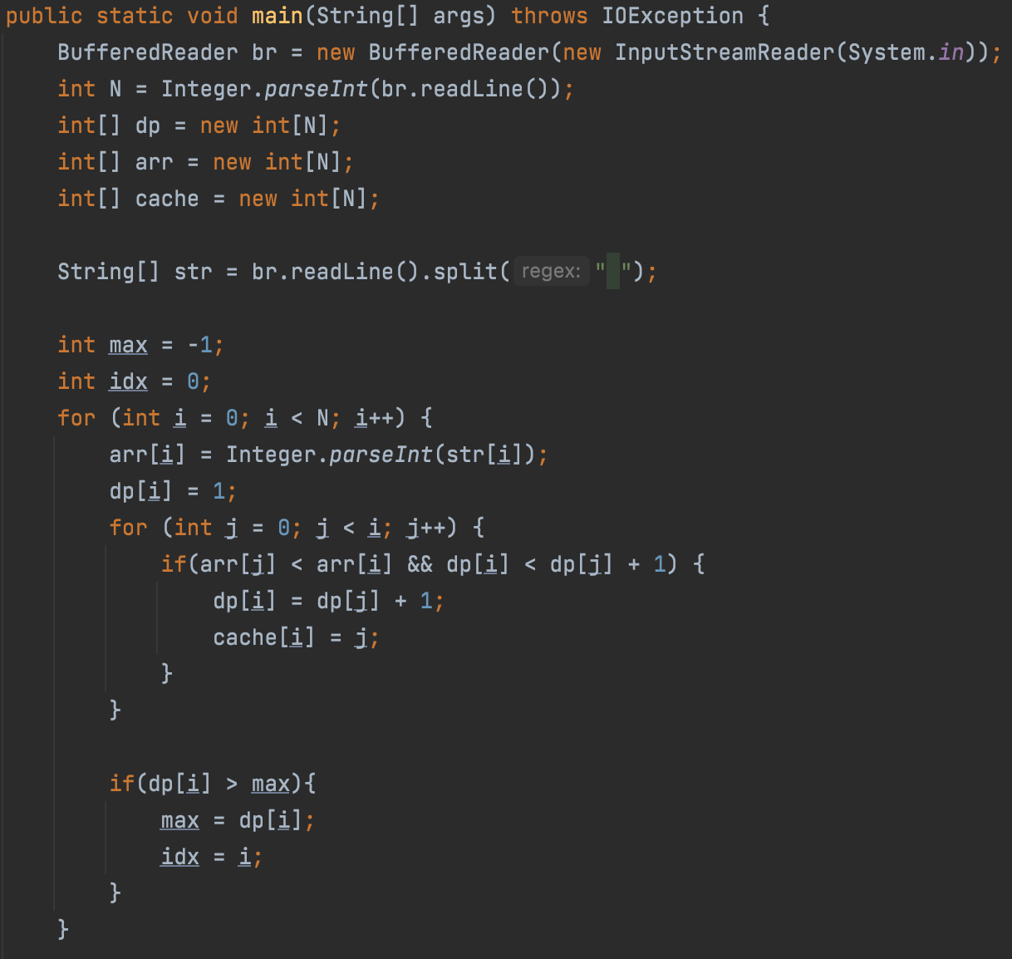
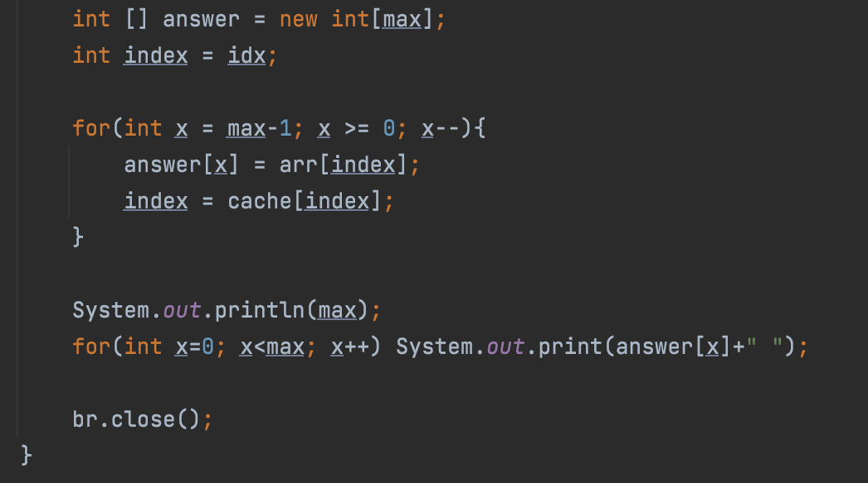
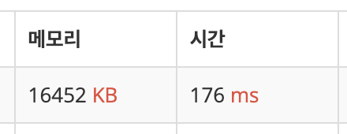
1 : 알고리즘

